Slide 1

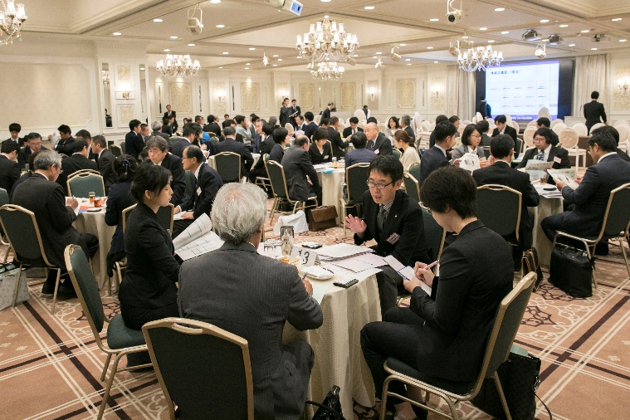
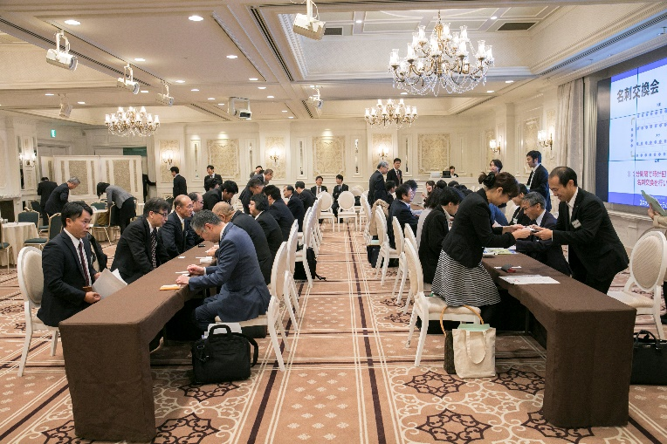

主催 ：オホーツク商工会議所協議会
北海道商工会議所連合会
スキャナビフォーラム2019inオホーツク
＝ 参加企業募集のお知らせ ＝
御社は考えている通り「採用」できていますか？
後日、直接、連絡・訪問が可能に
なります！
大学・高校の就職支援担当の方と直接、
名刺交換・情報交換ができます！
大学・高校との密な連携で採用難から脱却を！
＝ 開催概要 ＝
日 時
令和元年 ８ 月 ２９ 日 （木） 14:00～17:00
会 場
北見経済センター 1階「会議室」
（北見市北3条東1丁目2 電話：0157-23-4111）
開催内容
1４:00～1５:00 情報提供
＜テーマ＞ いまどきの採用活動と学生・大学の現状（仮題）
＜スピーカー＞ 道内企業経営者、道内大学キャリアセンターご担当者
1５:00～1７:00 名刺交換会・情報交換会
＜形 式＞ 大学・高校と企業が少人数で１つのテーブルを囲み、
ホンネで語り合っていただきます。
※終了後、懇親会を予定しています。是非ご参加ください。（会費：3,000円）
募 集 数
２５社 （１社1名限定、先着順） ※ 道内42商工会議所会員限定の事業です。
参 加 校
１３大学・高校 （裏面をご覧ください）
参 加 費
お一人様 1,000円 （税込、当日会場にてお支払いください）
応募方法
８月２２日（木）まで に、別途参加申込書をメールまたはFAXにてお申し込みください。
【 本件担当 】 北海道商工会議所連合会 政策企画部 穴水・立藤
電話：011-241-6309 FAX：011-231-0726 メール：scanavi@hokkaido.cci.or.jp
スキャナビ北海道 （https://www.hokkaido.cci.or.jp/scanavi-hokkaido/） とは･･･
→ 道内42商工会議所と北海道商工会議所連合会が運営する「地域密着型就職支援サイト」
道内の大学と企業が協力し、人材と企業のより的確なマッチングを目指しています。

Slide 2
スキャナビフォーラム2019inオホーツク 参加申込書
【 返信先 】 北海道商工会議所連合会 政策企画部 宛
（メール ： scanavi@hokkaido.cci.or.jp FAX ： 011-231-0726）
北見会場
企業・団体名
本社所在地・業種
担当者様 役職名・氏名
連絡用電話番号
連絡用メールアドレス
所属商工会議所 | （ ） 商工会議所 ※ 道内42商工会議所会員限定の事業です。
１．ご参加者の氏名等をご記入ください。（１社１名限定）
役職名 |  | ※懇親会 参 加 ・ 不参加 （参加費：3,000円）
氏名
２．情報交換会での面談希望校について、希望順に１～６までの数字（最大６大学まで）を各学校名
の前にご記入ください。（１校に多数の希望がある場合は、抽選により決定させていただきます。
ご希望に添えない場合がありますので、予めご了承ください。）
希望順位 | 参加大学名 （50音順） | 希望順位 | 参加学校名 （50音順）
 | 北見工業大学 |  | （以下、高等学校）
 | 札幌国際大学 |  | 北海道網走桂陽高等学校
 | 札幌大学 |  | 北海道北見工業高等学校
 | 東京農業大学 ｵﾎｰﾂｸｷｬﾝﾊﾟｽ |  | 北海道北見商業高等学校
 | 北翔大学 |  | 北海道北見緑陵高等学校
 | 北海学園大学 |  | 北海道美幌高等学校
 | 北海商科大学 |  | －
 | 北海道情報大学 |  | －
３．学生の状況・内定状況等、大学・高等学校等にお聞きになりたいことをご記入ください。（必須）
併せて、関心のある「学部・学科、専門分野」等がありましたら、具体的にご記入ください。
（上記２と併せ、ご参考とさせていただきます。）
４．スキャナビ北海道に登録していますか？ いずれかに○をお付けください。
登録している （登録時期 ： ） ・ 登録していない

